Slide 1
Grupo de Trabajo del Charles River sobre el acceso equitativo al río
Reunión 4 | 3 de noviembre del 2025

Slide 2
Aviso de grabación
Esta reunion será grabada, y el Departamento de Conservación y Recreación y/o la Oficina Ejecutiva de Energía y Asuntos Ambientales pueden optar por distibuir el video, imágenes fijas, audio y/o la transcripción del chat. Al continuar con esta reunion virtual, usted acepta participar en un evento grabado. Las grabaciones y transcripciones del chat pueden ser tratadas como registros públicos.

Slide 3
Agenda
Bienvenida y pase de lista
Revisión de las minutas de la reunión del 6 de octubre [Votación]
Discusión sobre la grabación de las reuniones del Grupo de Trabajo
Discusión sobre la visita al sitio del 6 de noviembre
Discusión sobre la estructura y contenido de las Audiencias Públicas
Discusión sobre las recomendaciones preliminares para el reporte final del Grupo de Trabajo
Preguntas de los Miembros del Grupo de Trabajo
Comentarios del público (según lo permita el tiempo)
Cierre de la sesión [Votación]

Slide 4
Pase de lista
Representante de EEA: Jonathan Guzmán, Director de Justicia y Equidad Ambiental, Oficina de Justicia y Equidad Ambiental
Representante de DCR: Monika Roy, Directora Senior de Justicia Ambiental
Director de la Oficina de Clima y Salud Ambiental dentro del Departamento de Salud Pública, o un designado: Logan Bailey, Científico Principal, División de Toxicología, Oficina de Clima y Salud Ambiental, Departamento de Salud Pública
Cambridge Health Alliance: Derrick Neal, Oficial Principal de Salud Pública, Ciudad de Cambridge
Autoridad de Redesarrollo de Cambridge: Kyle Vangel, Director de Proyectos y Planificación
Rama de Cambridge de la NAACP: Ken Reeves, Presidente
Cambridge Black Pastors Alliance, Inc.: Jeremy D. Battle, Pastor, Western Avenue Church
Massachusetts Bicycle Coalition, Inc.: Galen Mook, Director Ejecutivo
Charles River Conservancy, Inc.: Laura Jasinski, Directora Ejecutiva
Cambridge Mothers Out Front: Angela DeSousa, Miembro y Liderazgo
The People for Riverbend Park Trust: Franziska "Fran" Amacher, Fideicomisaria
Individuo: Lawrence Adkins
Individuo: Sheila Headley-Burwell
Individuo: Steven Miller
Individuo: Thomas Leonard
Individuo: Denise Haynes
Individuo: David English

Slide 5
Normas del Grupo de Trabajo
Todos los avisos de reuniones se publicarán de acuerdo con los requisitos de la Ley de Reuniones Abiertas.
Las agendas se distribuirán con al menos 48 horas de anticipación e incluirán temas claros de discusión.
Las minutas de las reuniones se pondrán a disposición del público dentro de un plazo razonable.
No se realizará ninguna deliberación, ni toma de decisiones, fuera de las reuniones anunciadas públicamente.
Los Miembros escucharán activa y respetuosamente a todos los oradores, incluyendo los comentarios del público.
Los desacuerdos se expresarán de forma constructiva, centrándose en las ideas más que en las personas.
Se minimizarán las interrupciones para garantizar una participación equitativa de los codirectores.
Se asignará tiempo para los comentarios del público, con pautas claras sobre la duración y el formato.
Los miembros reconocerán y considerarán los comentarios del público como parte del proceso de toma de decisiones.

Slide 6
Normas del Grupo de Trabajo (Continuación)
Se proporcionará acceso al idioma y adaptaciones para garantizar una participación inclusiva.
Las reuniones se llevarán a cabo en lugares accesibles y/o de manera virtual para atender diversas necesidades.
Los materiales se compartirán en un lenguaje claro y serán traducidos.
Los Miembros procurarán dar voz a las comunidades de primera línea y a las históricamente marginadas.
Los Miembros revisarán los materiales con antelación y vendrán preparados para participar de manera reflexiva.
Se espera asistencia y puntualidad; los miembros notificarán a los codirectores con anticipación si no pueden asistir. Los miembros podrán enviar a otra persona para asistir en calidad de público, pero dicha persona no tendrá derecho a voto, ni posición formal, dentro del Grupo de Trabajo.
Los conflictos de interés deberán ser revelados y gestionados conforme a la normativa aplicable.
Las normas se revisarán periódicamente para reflejar la evolución de las necesidades y la retroalimentación.
Se alienta a los Miembros a sugerir mejoras en los procesos de reunión y la accesibilidad.

Slide 7
Logística de Zoom
El chat está disponible para los Miembros que proporcionen comentarios y formulen preguntas (sujeto a registro público)
Por favor, no utilice la función de mensajería privada
Favor de silenciar su micrófono a menos que esté dirigiéndose activamente al Grupo de Trabajo para minimizar el ruido de fondo

Slide 8
Revisión de las minutas de la reunión del 6 de octubre
¿Alguna enmienda?
Votación

Slide 9
Discusión sobre la grabación de las reuniones del Grupo de Trabajo
Discusión

Slide 10
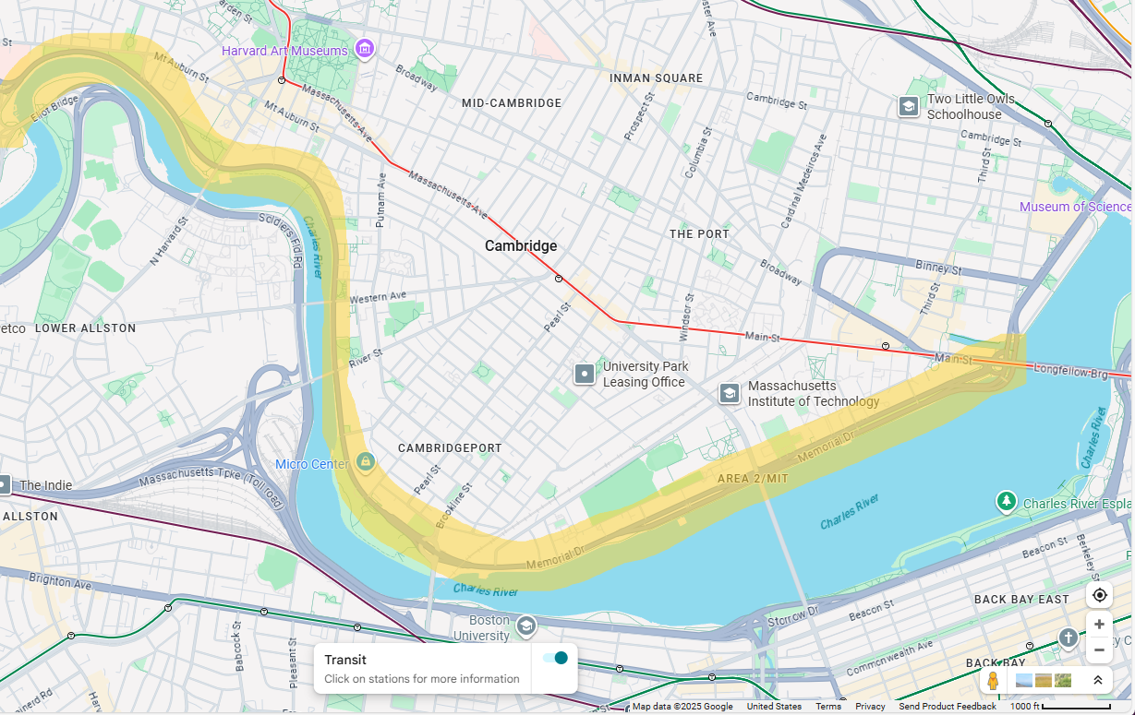
Discusión sobre la visita al sitio del 6 de noviembre

Slide 11
Discusión sobre la estructura y contenido de las Audiencias Públicas
Audiencias Públicas:
Lunes, 10 de noviembre, 6-8pm: Virtual
Lunes, 17 de noviembre, 6-8pm: Presencial, Centro Comunitario de Cambridge, Sala Comunitaria
Actualización de actividades de divulgación:
Conversaciones individuales
Visitas puerta a puerta y distribución de folletos
Otras actividades de divulgación

Slide 12
Discusión sobre la estructura y contenido de las Audiencias Públicas (Continuación)
6:00 – 6:15pm: Llegada y tiempo de convivencia
6:15 – 6:45pm: Presentación general+ Sección de preguntas y respuestas
6:45 – 7:30pm: Discusión en grupos pequeños
7:30 – 8:00pm: Compartir resultados de la discusión y cierre

Slide 13
Recomendaciones preliminares para el reporte del Grupo de Trabajo - Discusión
De la Sección 205:
(c) Las recomendaciones del grupo de trabajo de conformidad con el inciso (b) y el informe de conformidad con el inciso (g) deberán incluir, entre otros, medios para: (i) garantizar que el departamento considere los principios de justicia ambiental al tomar decisiones relacionadas con el área del Charles River entre el puente Longfellow y el puente Eliot; (ii) garantizar que todas las partes interesadas participen cuando se tomen decisiones sustantivas relacionadas con el cierre o la limitación del acceso a Memorial Drive; (iii) garantizar que los residentes del vecindario adyacente reciban la notificación adecuada cuando el departamento realice cambios en el acceso a Memorial Drive; y (iv) mejorar la programación a lo largo del Charles River que pueda ser disfrutada por una amplia variedad de las partes interesadas.

Slide 14
Siguientes pasos
Visita al sitio el jueves 6 de noviembre
Actividades de divulgación dirigidas por MAPC
Audiencias públicas el 10 y 17 de noviembre
Borrador del reporte para revisión/discusión del Grupo de Trabajo en la Reunión 5 del Grupo de Trabajo en enero
Audiencia Pública 3 en febrero para iniciar el periodo de comentarios públicos de 30 días
Revisión del reporte basada en los comentarios públicos
Reunión 6 del Grupo de Trabajo en marzo para revisar la revisión del reporte

